Slide 1
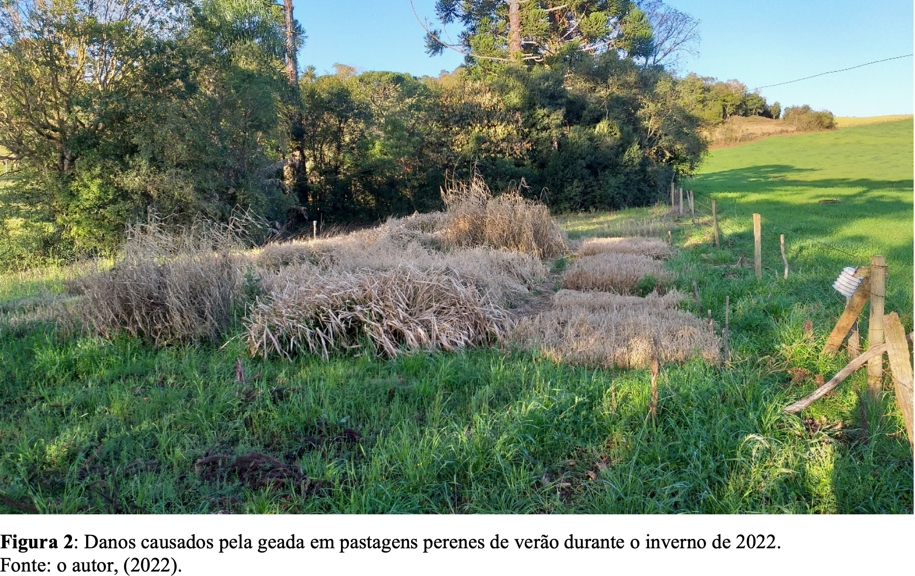
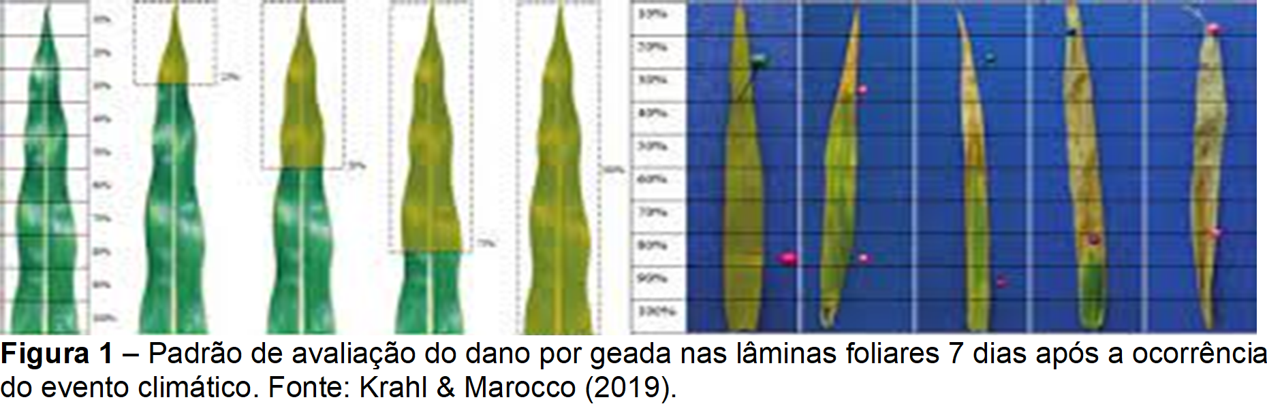
TÍTULO DO RESUMO
PrimeiroAutor¹, Segundo Autor², Autor apresentador¹*
1Universidade do Oeste de Santa Catarina – UNOESC, Xanxerê-SC, 2Empresa privada, Nova Itaberaba-SC.
* e-mail: email.do@presentador.edu.br
INTRODUÇÃO
RESULTADOS E DISCUSSÃO
Oportunidade de incluir imagens que facilitem o entendimento;
Letras em outras cores, esquemas, fluxogramas.
Recomendação: Texto com fonte Arial, tamanho 36 ou maior.
Tabela 1. Percentual de dano foliar por geada e percentual de retorno dos perfilhos em relação ao número de perfilhos pré-geada de espécies forrageiras perenes de verão durante o inverno de 2022.
Espécie | % dano nas folhas (26/06) (08/07) |  | % de retorno DPP/DPP pré-geada
 |  |  | 02/nov | 02/dez | 02/jan | 02/fev
C. Braúna | 99 c | 100 c | 0 b | 0 b | 0 d | 0 d
C. Mavuno | 98 c | 98 c | 0 b | 0 b | 0 d | 0 d
MG5 | 94 bc | 72 bc | 13 b | 27 ab | 38 cd | 39 cd
Tangola | 100 c | 83 bc | 35 ab | 80 a | 68 bcd | 77 bc
C.Paredão | 96 c | 97 c | 43 ab | 50 ab | 88 abc | 58 cd
C. Aruana | 100 c | 76 bc | 48 ab | 93 a | 111abc | 100 abc
C. Prima | 50 ab | 32 ab | 51 ab | 75 a | 90 abc | 92 abc
C. Áries | 98 c | 74 bc | 59 ab | 91 a | 123 ab | 126 ab
Tifton 85 | 73 bc | 50 abc | 71 ab | 81 a | 100abc | 92 abc
M. Gigante | 16 a | 0 a | 94 a | 89 a | 151 a | 145 a
EPM | 10,6 | 10,6 | 17 | 16 | 24 | 21
Objetivo: Determinar…
MATERIAL E MÉTODOS
Oportunidade de incluir imagens que facilitem o entendimento;
Letras em outras cores, esquemas, fluxogramas.
Recomendação: Texto com fonte Arial, tamanho 36 ou maior.
Análise estatística: Os dados foram submetidos a análise de variância (ANOVA) e quando significativas (p<0,05) as médias foram comparadas pelo teste de Tukey a 5% de probabilidade.
Médias seguidas de letras diferentes na coluna diferem entre si pelo teste de Tukey a 5% de probabilidade (p<0,05).
Figura 2. Danos causados pela geada em pastagens perenes de verão durante o inverno de 2022.
CONCLUSÃO
Missioneira Gigante, Capim Prima, Áries e Tifton 85→Maior tolerância ao frio;
O uso de informações generalistas quanto a “tolerância ao frio” podem incorrer no estabelecimento de plantas em regiões onde a ocorrência de geadas pode comprometer sua perenidade.
Figura 1. Padrão de avaliação do dano por geada nas lâminas foliares 7 dias após a ocorrência do evento climático. Fonte: Khral e Marocco (2019).
REFERÊNCIAS
Essa seção é opcional
KRAHL, G.; MAROCCO, D. H. Manejo para a recuperação de forrageiras perenes estivais a danos por geadas. Revista Brasileira de Agropecuária Sustentável, v.9, n.3, p.78-86, 2019.
AGRADECIMENTOS
Essa seção é opcional
Recomendação: Texto com fonte Arial, tamanho 36 ou maior. Pode-se utilizar o logo das instituições.

